Slide 1
Rozpoznawanie Liter z języka migowego
Autor: Jakub Kulig

Slide 2
Omówienie Problemu
PROBLEM: Rozpoznawanie 3 gestów z języka migowego przedstawiających litery(w, e, r) w czasie rzeczywistym z kamerki.
CO DO TEJ PORY ZREALIZOWAŁEM:
Stworzenie danych do wytrenowania modelu
Wykrywanie ze zdjęć Ręki za pomocą Modelu "Yolo"
Nałożenie filtrów na obraz ręki aby wyekstraktować kluczowe dane.

Slide 3
Podobne projekty znalezione na github:
Sign Language Interpreter using Deep Learning
https://github.com/harshbg/Sign-Language-Interpreter-using-Deep-Learning
Technologie: Python, TensorFlow, Keras, OpenCV
Sign Language Detection using YOLOv8
https://github.com/mukund0502/sign_recognition_yolo-v8
Technologie: Python PyTorch, YOLOv8, Roboflow

Slide 4
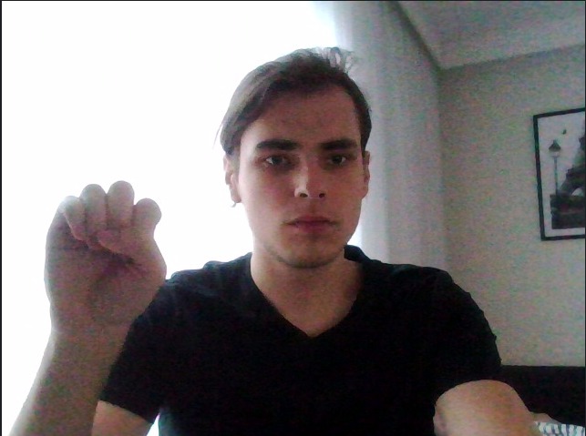
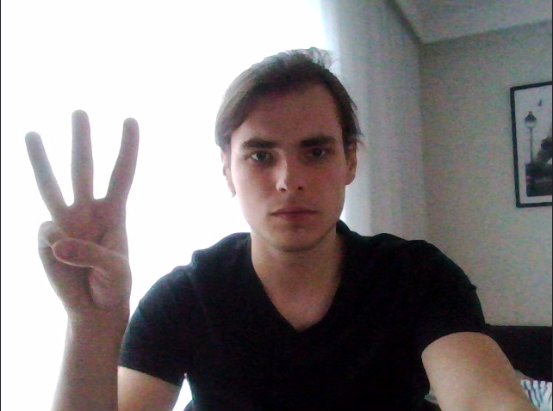
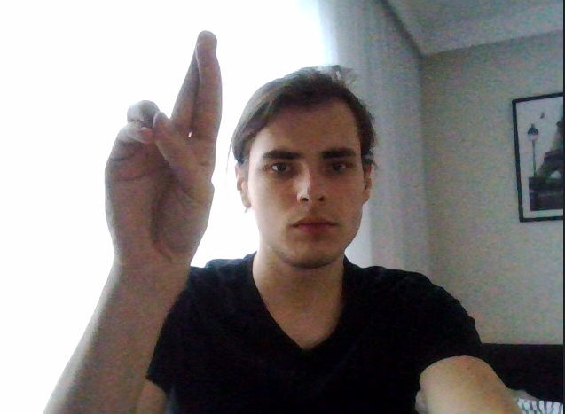
Nieprzetworzone Dane:
Litera E
Litera W
Litera R
Są to litery z American Sign Language:
https://www.kaggle.com/datasets/datamunge/sign-language-mnist

Slide 5
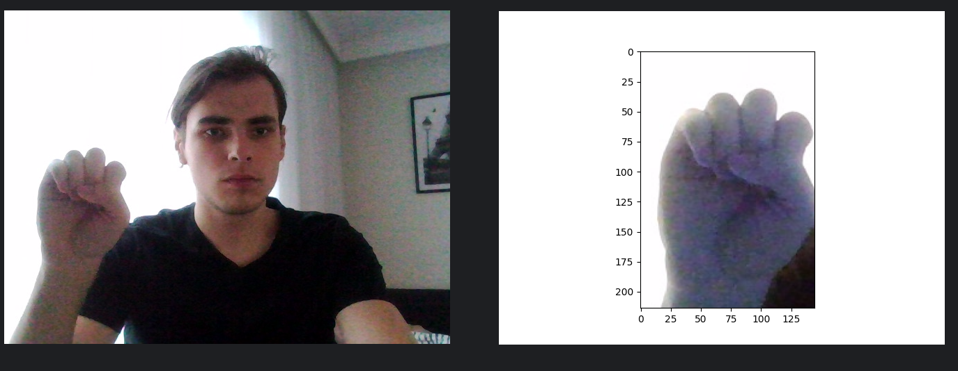
Wykrywanie Ręki na zdjęciu
Model "yolo" wziąłem z tego githuba: https://github.com/cansik/yolo-hand-detection
Wykrywam ręke na około 75% zdjęć które przygotowałem

Slide 6
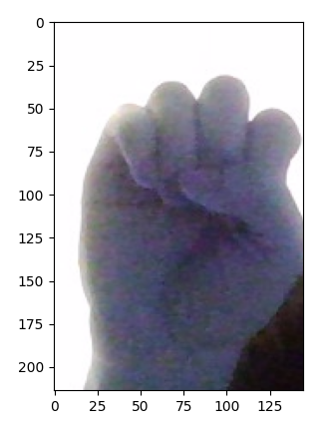
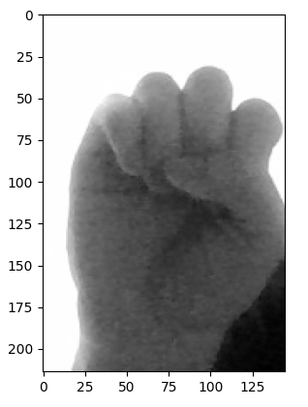
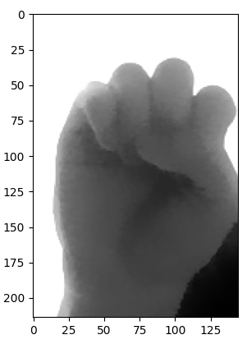
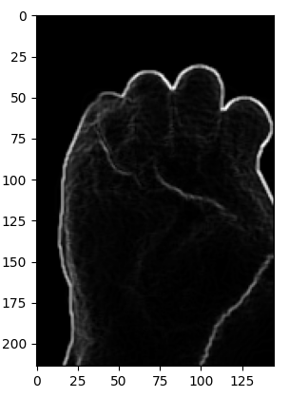
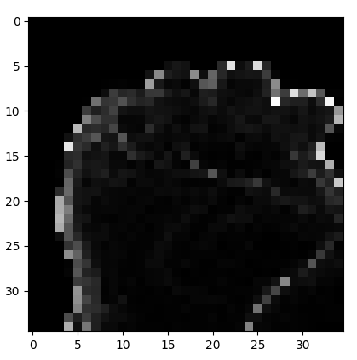
Zastosowanie filtrów
bez filtrów
Gray
Bilateral
Resize
Sobel
Eksperymentowałem jeszcze ze zmianą kontrastu.

Slide 7
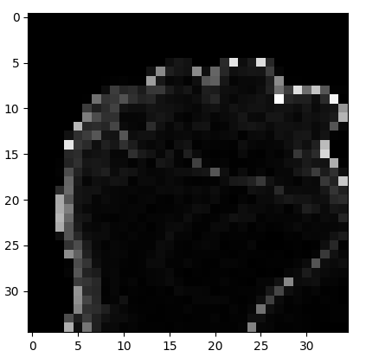
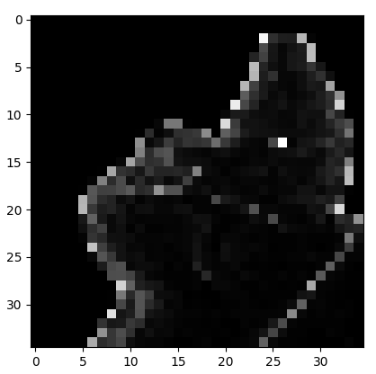
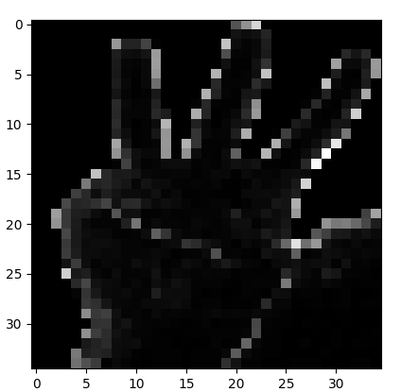
Różnica między wynikami ostatecznych danych
Litera E:
Litera R:
Litera W:

Slide 8
Dziękuje za Uwagę

